Slide 1
Apresentação de Resultados — Safra 2026
Slide sintético com acentuação: ação, gestão, logística

Slide 2
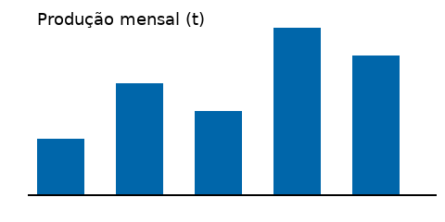
Indicadores por região
Região | Volume | Variação
Oeste | 320 | +4,5%
Sudoeste | 210 | −1,2%

